Slide 1
“Nuevas recursos digitales
su impacto en la educación”
Septiembre 2018

Slide 2
Misión del CONOCER
Uso de TIC´S y su impacto
Estrategia digital

Slide 4
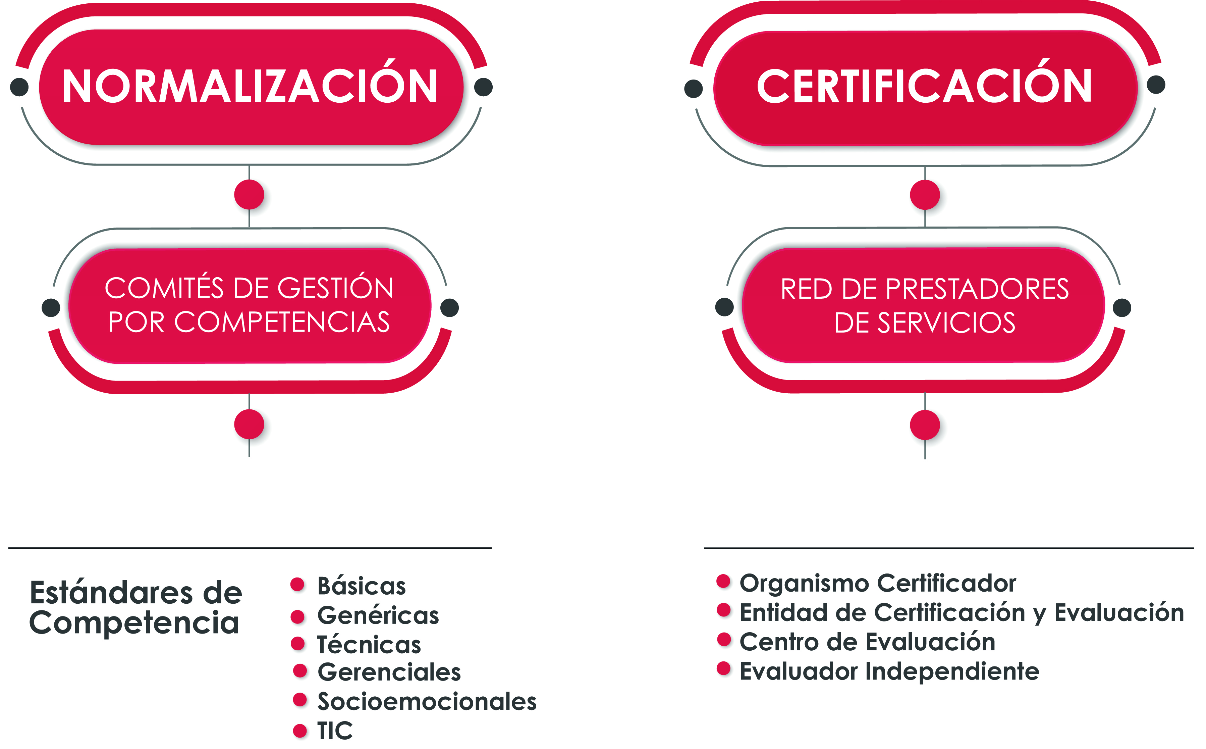
272
355
1,118
1,808,514
Información a agosto 2018

Slide 5
PROPÓSITOS DEL SNC
Contribuir a elevar el nivel de productividad y competitividad de la economía nacional, mediante la promoción e implantación del modelo de gestión por competencias en los sectores productivo, social y público del país.
Competitividad
Promover el fortalecimiento de la calidad de la fuerza laboral y empresarial del país a través de la formación para el trabajo con base en competencias.
Productividad
Otorgar un reconocimiento oficial a las competencias que posee una persona, independientemente de la forma como las haya adquirido.
Empleabilidad

Slide 6
Complementar y resarcir las habilidades que los jóvenes no adquieren en la escuela
Reconvertir perfiles ocupacionales hacia nuevas dinámicas económicas y productivas
1.5
Millones de egresados
1.864
Millones buscadores de empleo
52.3
Millones de trabajadores
Reto cuantitativo

Slide 7
Transformación del SNC
en el centro las personas
Uso de las TIC´S y su impacto

Slide 8
La contribución de las telecomunicaciones a la economía ha aumentado desde la reforma
CRECIMIENTO MEDIO ANUAL DEL PIB 2013-2018 | TOTAL | TELECOMUNICACIONES
 | 2.5% | 9.7%
Fuente: Sistema de Cuentas Nacionales de México (INEGI).

Slide 9
La mitad de los hogares en México cuentan con servicio de internet
Fuente: INEGI. Encuesta Nacional sobre Disponibilidad y Uso de TIC en Hogares, ENDUTIH.

Slide 10
Aún con los avances recientes, tenemos los menores niveles de cobertura entre los países de la OCDE
Fuente: OCDE.

Slide 11
Una pequeña proporción de los usuarios de internet lo emplean para capacitarse
Fuente: INEGI. Encuesta Nacional sobre Disponibilidad y Uso de TIC en Hogares, ENDUTIH.

Slide 12
Transformación del SNC
en el centro las personas
Estrategia digital

Slide 13
Adecuación del modelo para incorporar competencias transversales
Básicas: de sustento (Ej. escritura; numérica; computo; idioma)
Socio-emocionales:
ECM0009 | Búsqueda de Información Platinum
ECM0013 | Matemáticas Aplicadas Platinum
ECM0018 | Tecnología Aplicada Platinum
ECM0022 | Observación Platinum
ECM0036 | Escritura Profesional Platinum
ECM0005 | Lectura Informativa Platinum Plus
ECM0014 | Matemáticas Aplicadas Platinum Plus
ECM0023 | Observación Plus
ECM0037 | Escritura Profesional Platinum Plus
EC0401 | Liderazgo en el servicio público
EC0553 | Comunicación Efectiva en el Trabajo
EC0554 | Trabajo en Equipo
ECM0025 | Escuchar Silver
ECM0030 | Trabajar en Equipo Silver
EC0315 | Aprender a aprender en los centros de trabajo
EC0513 | Aprender a emprender en los centros de trabajo
EC0811 | Trabajo en Equipos Multiculturales
ECM0026 | Escuchar Gold
Gerenciales:
Digitales:
ECO306 | Reclutamiento y selección de personal operativo y administrativo
EC0391 | Verificación de las condiciones de seguridad e higiene en los centros de trabajo
ECO517 | Operación del sistema de gestión ambiental en las organizaciones productivas y de servicios
ECO306 | Reclutamiento y selección de personal operativo y administrativo
ECO517 | Operación del sistema de gestión ambiental en las organizaciones productivas y de servicios
EC0011 | Elaboración de documentos mediante un procesador de textos
EC0012 | Elaboración de presentaciones gráficas mediante herramientas de cómputo
EC0013 | Elaboración de libros mediante el uso de procesadores de hojas de cálculo
EC0107 | Manejo de procesador de textos digitales
EC0108 | Manejo del procesador de hojas de cálculo digitales
EC0109 | Manejo de procesadores de presentaciones digitales
EC0157 | Manejo de Internet y correo electrónico
EC0011 | Elaboración de documentos mediante un procesador de textos
Adecuación del modelo para incorporar competencias transversales

Slide 14
Uso educativo de dispositivos móviles (EC0337).
Elemento 1 de 3
Manejo de dispositivos móviles
Elemento 2 de 3
Descarga de aplicaciones
Elemento 3 de 3
Uso educativo de las aplicaciones
Desempeños
Habilidades para el manejo del dispositivo
Habilidad para identificar y descargar apps
Manejo de información web
Conocimientos
Tipos y funciones de los dispositivos móviles
Producto
Plan de clase con el uso de una app

Slide 15
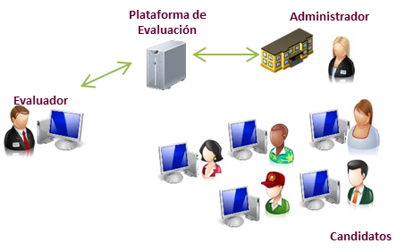
Capacitación y Evaluación a distancia con base en Estándares de Competencia
Ampliar la cobertura y reducir los costos
Basado en el enfoque de competencias.
Adaptarse a las características de cada estándar de competencia.
Posibilidad de aplicarse de manera síncrona y asíncrona
Permitir la evaluación grupal y/o remota.
Establecen actividades para que el candidato repase o ejercite los desempeños, productos y conocimientos que establece estándar de competencia.
Son autogestionables.

Slide 16
Capacitación y Evaluación a distancia con base en Estándares de Competencia
Se cuenta con 15 Estándares de los cuales se han desarrollado cursos e instrumentos:
Coordinación de Grupos Técnicos de Expertos para el Desarrollo del Estándar de Competencia (EC0074)
Evaluación de la Competencia de Candidatos con base en Estándares de Competencia. (EC0076)
Manejo de Procesador de Textos Digitales (EC00107).
Elaboración de Proyectos de Aprendizaje integrando el uso de las Tecnologías de la Información y Comunicación (EC0121)
Asesoría en Cursos de Formación en Línea (EC0362).
Desarrollo de Cursos de Formación en Línea EC0366.
Verificación de las condiciones de seguridad e higiene en los centros de trabajo EC0391.
Integración y Funcionamiento de las Comisiones Mixtas de Capacitación, Adiestramiento y Productividad EC0581.
Manejo higiénico de alimentos EC0081
Manejo del procesador de hojas de cálculo digitales EC0081
Manejo de procesadores de presentaciones digitales EC0109
Aprender a aprender en los centros de trabajo EC0315.
Aprender a emprender en los centros de trabajo EC0513.
Comunicación efectiva en el trabajo EC0553.
Trabajo en equipo EC0554.
Competencias digitales, socioemocionales, formativas y técnicas de alta demanda

Slide 17
GRACIAS

